Slide 1
BUS101_Bedriftsøkonomiske sammenhenger
Forelesning #3; Finansregnskapet Del I
Onsdag, 21. september 2022
Stig A. Aune
stig.aune@nmbu.no
T413
918 47 073

Slide 2
Dagens agenda
Forelesning #3; Finansregnskapet Del I
Onsdag, 21. september 2022
Om eksamen i desember …
Arbeidskrav #1
«The Language of Business»
Fra registrering til formidling
Regnskapets hovedfunksjoner inklusive dets samfunnsnyttige formål
Det finansielle økosystemet
Ulike regnskapsprinsipper
Hvorfor bedrifter må tjene penger
Brukerne av regnskapet
De grunnleggende komponentene; Resultatregnskap og Balanse
Balanselikningen
Egenkapital er verdi – ikke penger!
Utgifter, kostnader og utbetalinger – ikke det samme
Arbeidskrav #2
BUS101_Bedriftsøkonomiske sammenhenger
s. 2

Slide 3
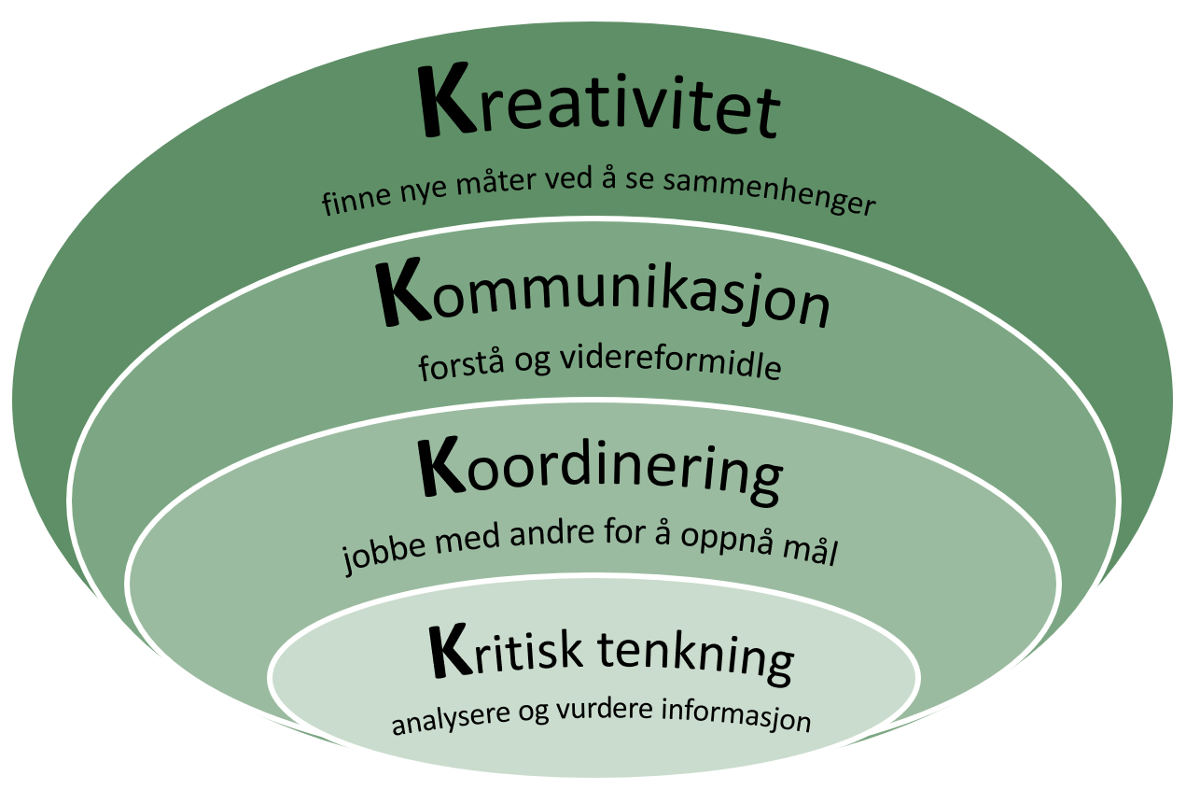
Om eksamen i BUS101, 12/12/22
Flervalgsoppgaver
Du velger [f.eks. 4 av 6] kortsvarsoppgaver
(Hvis fire oppgaver blir det 45 minutter på hver. Ikke noe poeng å skrive lengst mulig. Husk kvaliteten på argumentene er viktigere enn kvantiteten).
BUS101_Bedriftsøkonomiske sammenhenger
s. 3

Slide 4
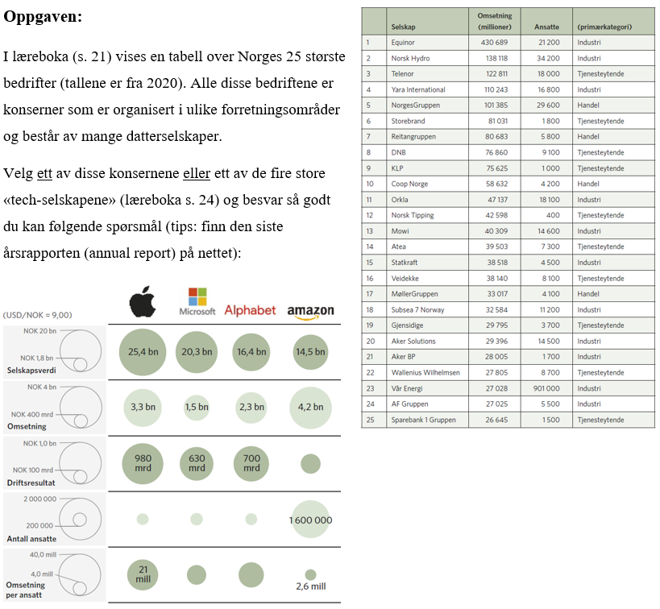
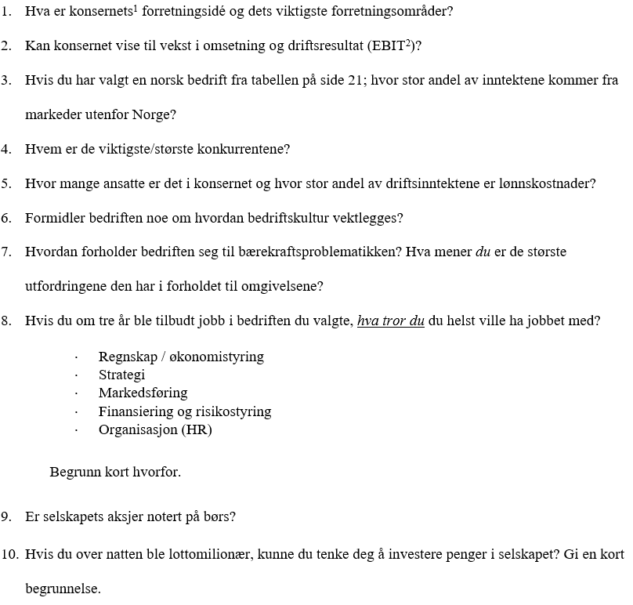
Arbeidskrav #1
Oppgaven gjort tilgjengelig i Canvas onsdag 7. september 2022; frist for innlevering i Canvas tirsdag 20. september kl. 23:59
BUS101_Bedriftsøkonomiske sammenhenger
s. 4

Slide 5
The true language of business is accounting …
Det «felles språket» er regnskap …
Some say it's English. Or Mandarin. Others contend it's the subtle, culture-spanning clues picked up by reading facial expressions and other physical movements. But most agree that the true language of business is accounting. The story of any company, no matter the size, the industry, or the country of origin, is told through its financial records and reports. Income, debt, revenue versus expenses, compensation, and cost of retaining customers can all be found on financial statements.
Noen sier at det er engelsk. Eller mandarin. Andre hevder at det er kroppsspråk. Men de fleste er enige om at det virkelige språket i bedriften er regnskap. Historien til enhver bedrift, uansett størrelse, bransje eller opprinnelsesland, blir fortalt gjennom sine økonomiske oversikter og regnskapsrapporter. Resultater, gjeld, inntekt og kostnader, lønninger og kostnaden for å beholde kunder, finner du i regnskapet.
BUS101_Bedriftsøkonomiske sammenhenger
s. 5

Slide 6
…men tallene må stemme. Hvis omgivelsene ikke har tillit til riktigheten av tallene oppstår alle slags problemer!
BUS101_Bedriftsøkonomiske sammenhenger
s. 6

Slide 7
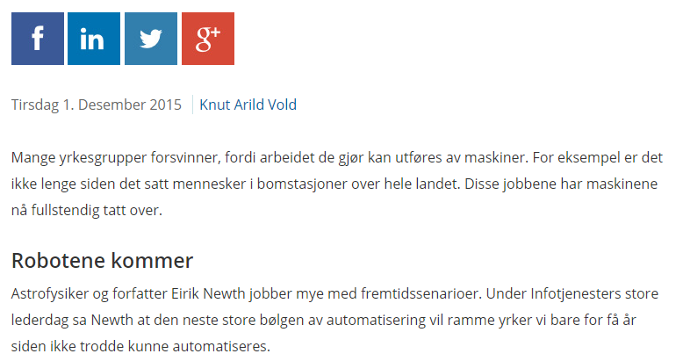
BUS101_Introduksjon til bedriftsøkonomiske emner
BUS101_Bedriftsøkonomiske sammenhenger
s. 7

Slide 8
For noen år siden ble fremtiden til regnskapsbransjen spådd nord og ned. Men teknologi skjedde, digitalisering skjedde, automatisering skjedde. Det som skulle utslette yrket fikk bransjen til å blomstre.
Med automatisering av rutineoppgaver har regnskapsføreren endelig tid til mer enn å produsere regnskap og innrapportere tall til myndighetene.
Regnskapsføreren fører ikke lenger, men er blitt bedriftenes nærmeste rådgiver. Det er en myte at alle regnskapsførere er tallknusere. Det er tallforståelsen som er viktig. Og den kompetansen kan brukes på så mange områder. Dagens regnskapsfører kjenner den nakne sannheten om kundene, og kan med den rådgi ledelsen for å sikre lønnsomhet og effektiv virksomhetsstyring.
Med løpende oversikt over hvordan det går med bedriftens økonomi, er regnskapsføreren den som først fanger opp og er i stand til å se hvilke grep som bør gjøres – både på kort og lang sikt.
BUS101_Bedriftsøkonomiske sammenhenger
s. 8

Slide 9
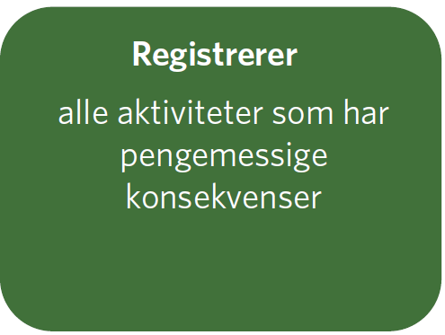
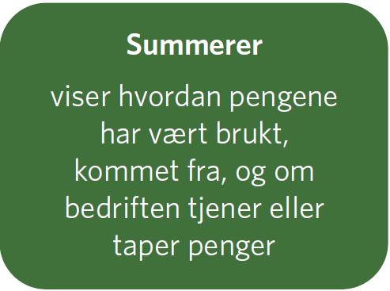
Fra registrering til formidling
Et regnskap er en oppstilling over inntekter, kostnader, eiendeler og gjeld, og er et hjelpemiddel til å vurdere en bedrifts økonomiske stilling og resultatmessige utvikling
Det skal vise hvordan virksomhetens midler har blitt brukt i løpet av perioden.
Finansregnskapet har to hovedfunksjoner:
Det skal redegjøre for virksomhetens status.
BUS101_Bedriftsøkonomiske sammenhenger
s. 9

Slide 10
Regnskapet består i praksis av fire elementer
Resultat
Resultatet viser den økonomiske utviklingen fra en periode til en annen og viser til bedriftens inntjening og lønnsomhet i regnskapsperioden.
Balanse
Balansen viser den finansielle posisjonen til en virksomhet i slutten av en regnskapsperiode, med oppstilling av eiendeler, gjeld og egenkapital.
Kontant-strøm
Kontantstrøm viser bevegelsen av kontanter inn og ut av en bedrift innenfor en tidsperiode. Kontantstrømanalysen er vanligvis delt opp i tre aktiviteter; drift, investering, finansiering.
Note-opplysninger
Gir mer detaljert informasjon
BUS101_Bedriftsøkonomiske sammenhenger
s. 10

Slide 11
Regnskapets samfunnsnytte
Årsregnskapet inngår i årsrapporten. Forskjellige foretak må følge de
samme reglene om måling, samt om hvordan informasjonen skal presenteres. Det bidrar til samfunnsnyttig allokering av kapital, det vil si at bedriftene med størst verdiskapning tiltrekker seg mest og riktigst priset kapital. Regnskapsinformasjon bidrar m.a.o. rett og slett til hvordan samfunnets ressurser blir brukt.
BUS101_Bedriftsøkonomiske sammenhenger
s. 11

Slide 12
Hvordan finansregnskapet påvirker aktivitetsnivået i samfunnet
Årsrapport 2021
Redusert usikkerhet og lavere finansierings-kostnader
Flere lønnsomme prosjekter og bedrifter å investere i
Økt aktivitetsnivå i samfunnet, lavere arbeids-ledighet, økt vekst i BNP, økt skatteinngang som gir bedre muligheter til å finansiere fellesgoder (helse, forsvar, veier, utdanning osv.)
Sammenlignbar, gjennomsiktig (“transparent”) og pålitelig finansiell informasjon er fundamentale forutsetninger for effektive kapitalmarkeder.
BUS101_Bedriftsøkonomiske sammenhenger
s. 12

Slide 13
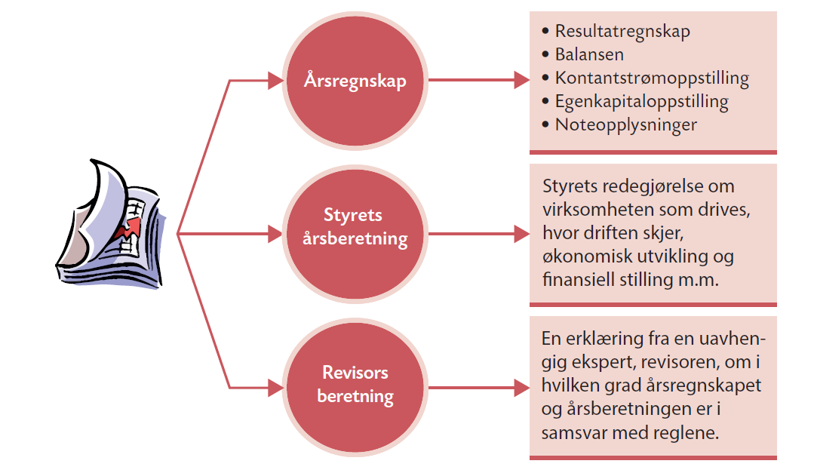
Årsregnskapet inngår i årsrapporten
BUS101_Bedriftsøkonomiske sammenhenger
s. 13

Slide 14
Det finansielle økosystemet
Lover og forskrifter setter krav til markedsaktørene, inkludert selskapers offentlige rapportering.
Kapitalforvaltere og banker foretar analyser for å vurdere om bedrifter vil gi god avkastning på sikt.
Bedrifter trenger fra tid til annen ekstern kapital. Sikres gjennom opptak av gjeld (lån/obligasjoner) eller innhenting av egenkapital (aksjer).
I finansmarkedet handles aksjer og obligasjoner til priser basert på anslag for selskapers fremtidige verdiskaping.
Investorer og småsparere
ber om plasseringsråd eller
setter penger i fond.
Styret, ledelsen og ansatte rapporterer og tar beslutninger som driften.
Års-, kvartals-rapporter og annen offentlig informasjon fra bedriftene gir grunnlag for å forstå hvordan bedriften drives. Minimumskrav til rapporteringen settes av lover og regler, men styret påvirker hvor åpent og konkret det skal rapporteres.
BUS101_Bedriftsøkonomiske sammenhenger
s. 14

Slide 15
Hvem må føre regnskap?
I praksis plikter alle næringsvirksomheter å føre regnskaper (RL §1-2)
Små foretak har forenklede regler (RL §1-6); foretak som etter de to siste årsregnskap møter minst to av følgende tre kriterier:
– ikke overskride 70 millioner i salgsinntekter
– ikke overskride 35 millioner i balansesum
– færre enn 50 ansatte
BUS101_Bedriftsøkonomiske sammenhenger
s. 15

Slide 16
Hvor finner vi finansregnskaper til norske selskaper?
Brønnøysundregistrene (www.brreg.no)
www.1881.no (velg regnskap)
www.purehelp.no
www.proff.no
www.forvalt.no
Men hvis et selskap er børsnotert gå rett til selskapets hjemmeside for å finne årsrapporter (og delårsrapporter) eller via www.oslobors.no
Gå rett på konsernregnskapet, ikke morselskapsregnskapet!
BUS101_Bedriftsøkonomiske sammenhenger
s. 16

Slide 17
Ulike regnskapsspråk
Norske virksomheter rapporter iht. God RegnskapsSkikk (GRS)
Alle børsnoterte foretak i EU er pliktig til å utarbeide regnskapet iht. IFRS (International Financial Reporting Standards). Bidrar til å sikre bedre sammenlignbarhet mellom bedriftenes regnskaper (også på tvers av landegrenser)
Selskaper i USA: USGaaP (US Generally accepted accounting Principles)
Siden alle AS i Norge må offentliggjøre sine årsregnskaper, mens kun børsnoterte foretak må gjøre det samme i USA, representerer Norge og USA ytterpunkter hva gjelder plikten til å offentliggjøre årsregnskaper for ikke børsnoterte foretak.
Stadig mer skjerpede krav til rapportering på bærekraft (neste forelesning)
BUS101_Bedriftsøkonomiske sammenhenger
s. 17

Slide 18
Hvorfor må bedrifter tjene penger?
Regnskap
Bedrifter må over tid være lønnsomme og tjene penger. Positivt økonomisk resultat skaper verdier.
Vi kan se på lønnsom drift som en form for «risikopremie» som skal dekke kostnadene som kreves for å overleve i stadig skarpere konkurranse, blant annet for at bedriften skal kunne:
foreta nyinvesteringer,
Innovere,
sørge for kundetilpasning og kontinuerlig markedsutvikling.
Økonomiske overskudd sikrer tilførsel av kapital til å kunne ekspandere, enten direkte ved positiv kontantstrøm / tilbakeholdte overskudd, eller indirekte gjennom å fremstå som attraktiv nok for å få lån i banken eller kunne tiltrekke seg ekstern risikokapital fra eksisterende eller potensielle nye eiere (utstedelse av flere aksjer).
Bedriftens resultat er en målestokk for om det skapes verdier og om den opererer produktivt og effektivt.
1
Positivt økonomisk resultat er kostnaden for bedriftens langsiktige overlevelse, hensyn tatt til markedsrisiko og fremtidig usikkerhet.
2
God lønnsomhet (kontantstrøm) sikrer direkte selvfinansiering av innovasjon og vekst og mulighet for å tiltrekke seg ekstern kapital.
3
BUS101_Bedriftsøkonomiske sammenhenger
s. 18
Notes:
De kan skape gode arbeidsplasser
De utvikler, produserer og markedsfører verdifulle produkter og tjenester
De betaler skatter og avgifter som bidrar til velferdsstaten og felleskapet
De som jobber i bedrifter får utløp for virketrang, kreativitet, læring og mestring
Bedriftenes utvikling er en viktig del av årsaken til den høye økonomiske veksten i den vestlige verden de siste 100+ år og de millioner av mennesker som har blitt løftet ut av fattigdom de senere tiår

Slide 19
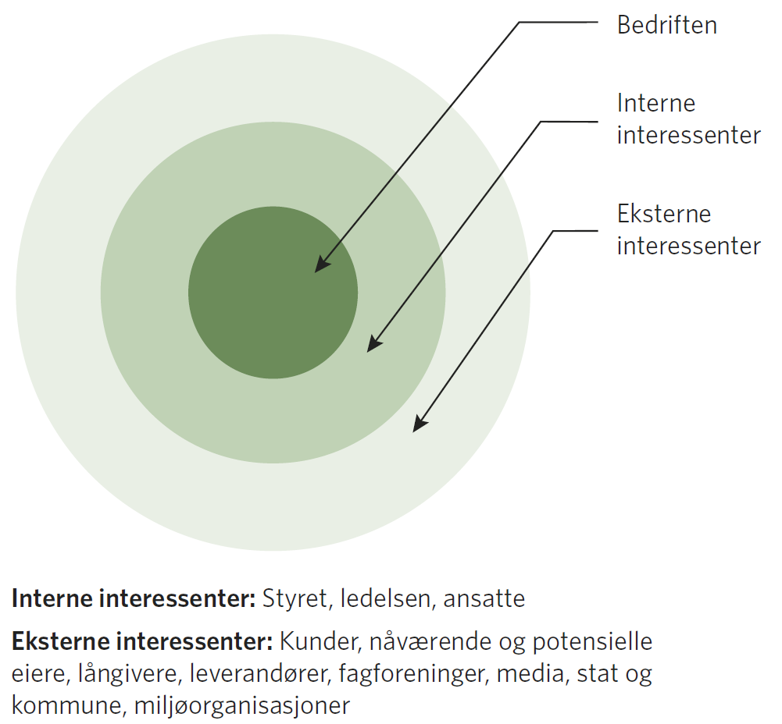
Brukerne av regnskapet («stakeholders»)
Eiere
Gir: kapital
Får: utbytte og
verdistigning
Media- / miljø-organisasjoner
Gir: omtale
Får: informasjon
Ledelse
Gir: kompetanse
Får: lønn, prestisje,
makt
Kunder
Gir: penger
Får: varer/tjenester
Ansatte
Gir: kompetanse
Får: lønn, trygghet
Leverandører
Gir: varer/tjenester
Får: penger
Stat/kommune
Gir: infrastruktur
Får: skatter og
avgifter
Långivere
Gir: lån
Får: renter
BUS101_Bedriftsøkonomiske sammenhenger
s. 19

Slide 20
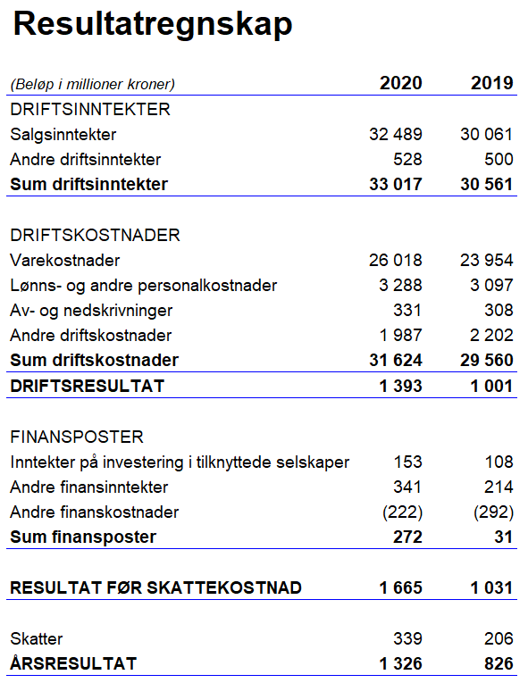
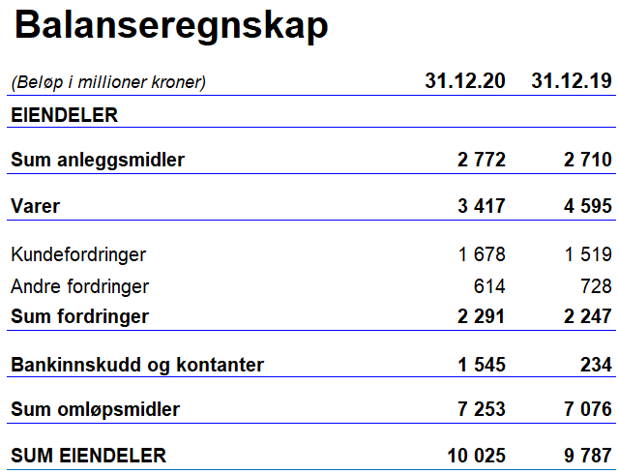
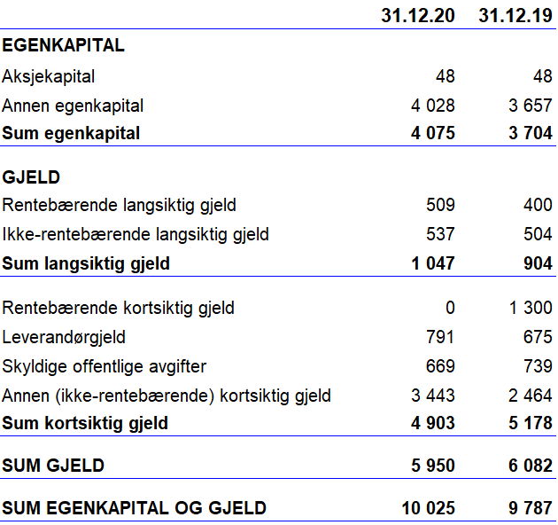
To hovedkomponenter i regnskapet
RESULTATREGNSKAPET
BALANSEREGNSKAPET
Inntekter
- kostnader
= resultat
Eiendeler
Egenkapital
Gjeld
BUS101_Bedriftsøkonomiske sammenhenger
s. 20

Slide 21
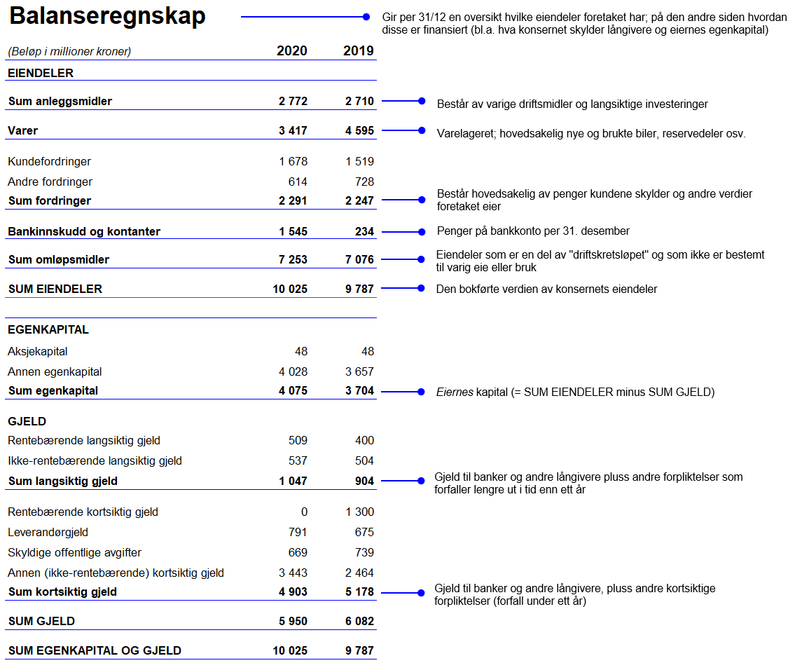
Balanselikningen; den mest fundamentale sammenhengen i regnskapsfaget
E = EK + G
EK = E - G
Eiendeler (E)
Egenkapital (EK)
4 075
Gjeld (G)
10 025
5 950
BUS101_Bedriftsøkonomiske sammenhenger
s. 21

Slide 22
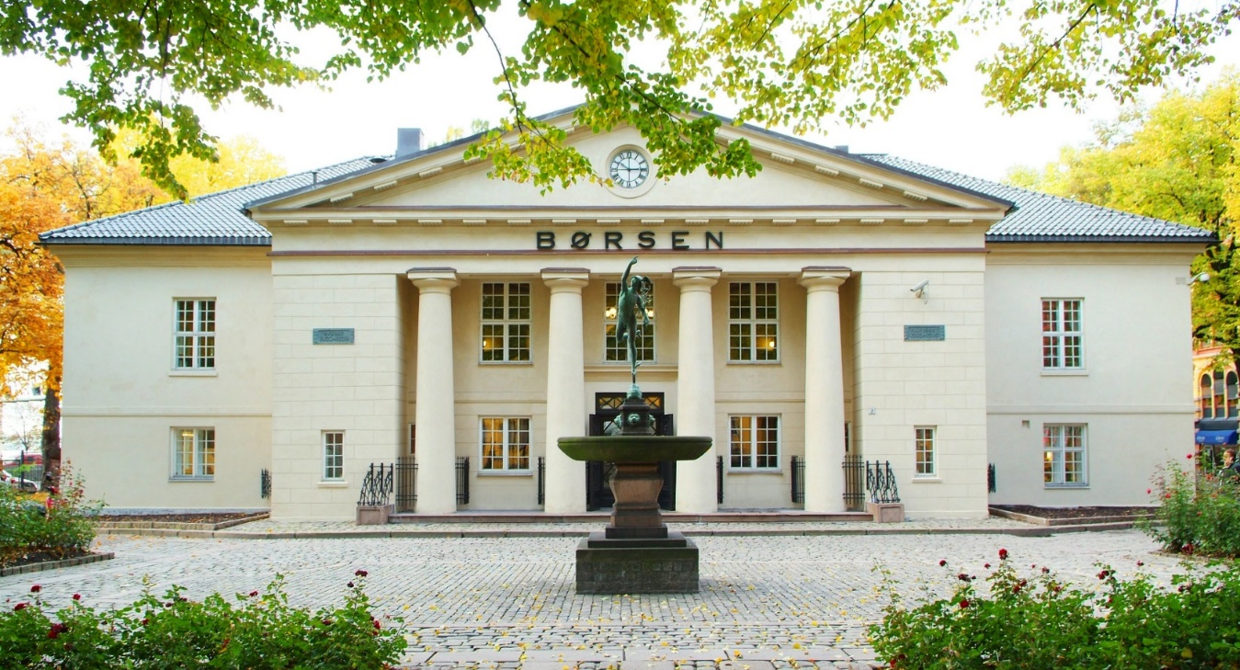
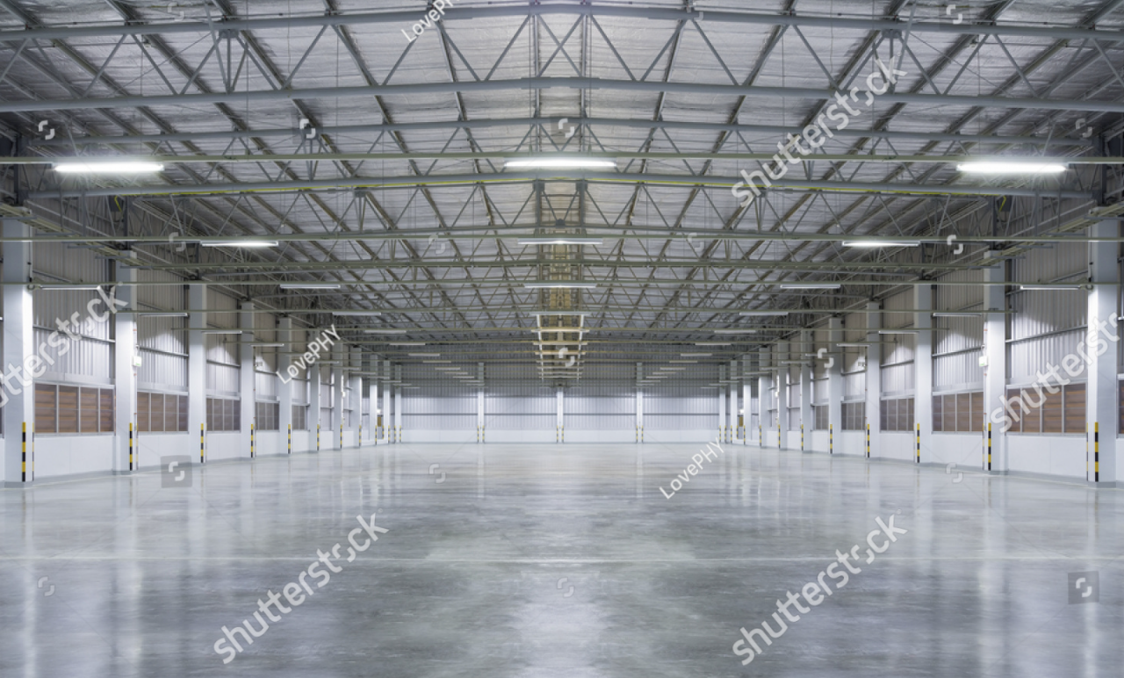
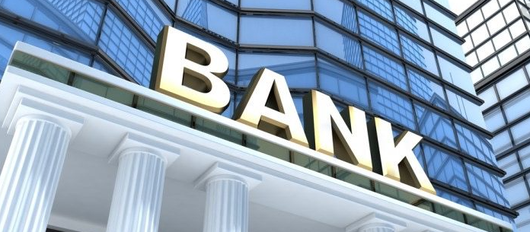
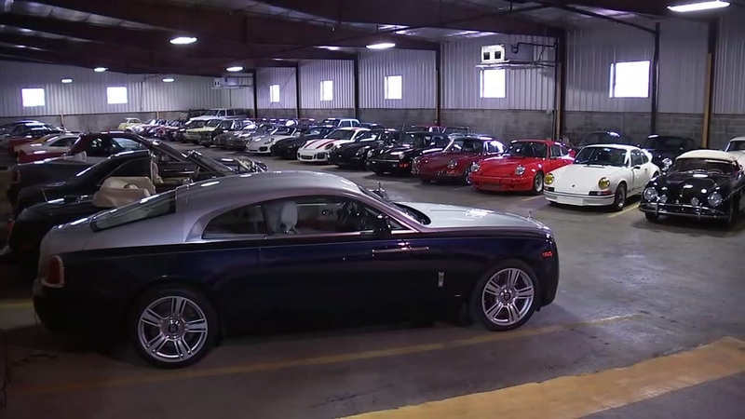
Balanseoppstillingen
EIENDELER
EGENKAPITAL OG GJELD
Anleggsmidler
Innbetalt aksjekapital + tilbakeholdt overskudd
Egenkapital-finansiering
Skyter inn frisk kapital. Får tilbake utbytte og verdistigning
Langsiktig gjeld
Fremmedkapital-finansiering
Yter lån. Får tilbake renter og avdrag
Omløpsmidler
Kortsiktig gjeld
F.eks. leverandørgjeld
Leverer varer på kreditt i bytte mot penger
BUS101_Bedriftsøkonomiske sammenhenger
s. 22

Slide 23
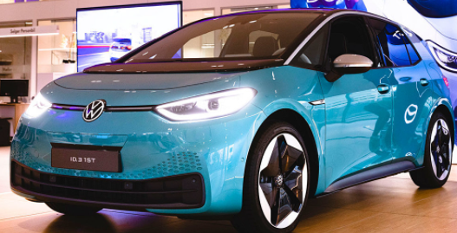
Balanselikningen;
DET DOBBELTE BOKHOLDERIS PRINSIPP; Eksempel:
Hendelse #1:
Hva skjer med balansen til MMG når bedriften kjøper en bil hos VW-konsernet i Tyskland på 30 dagers kreditt for kr 350 000?
Eiendeler
Egenkapital
Varelageret øker med kr 350 000
Gjeld
Leverandørgjelden øker med kr 350 000
BUS101_Bedriftsøkonomiske sammenhenger
s. 23

Slide 24
Balanselikningen;
DET DOBBELTE BOKHOLDERIS PRINSIPP; Eksempel:
Hendelse #2:
Hva skjer med balansen til MMG når bedriften noen dager senere selger den samme bilen til en kunde kontant for kr 400 000?
Eiendeler
Egenkapital
+ 50 000
(MMG har hatt en positiv fortjeneste som øker verdien av selskapets egenkapital)
Varelager - 350 000
Gjeld
Bilen forsvinner ut av balansen
Bankinnskuddet øker med kr 400 000
Bankinnskudd + 400 000
(Leverandørgjelden har ennå ikke forfalt og derfor uendret)
BUS101_Bedriftsøkonomiske sammenhenger
s. 24

Slide 25
Balanselikningen;
DET DOBBELTE BOKHOLDERIS PRINSIPP; Eksempel:
Hendelse #3:
Hva skjer med balansen til MMG når bedriften betaler gjelden til VW-konsernet på forfallsdato?
Eiendeler
Egenkapital
50 000
Gjeld
Leverandørgjelden til VW på kr 350 000 forsvinner ut av balansen
Bankinnskuddet reduseres med kr 350 000
Bankinnskudd 50 000
BUS101_Bedriftsøkonomiske sammenhenger
s. 25

Slide 26
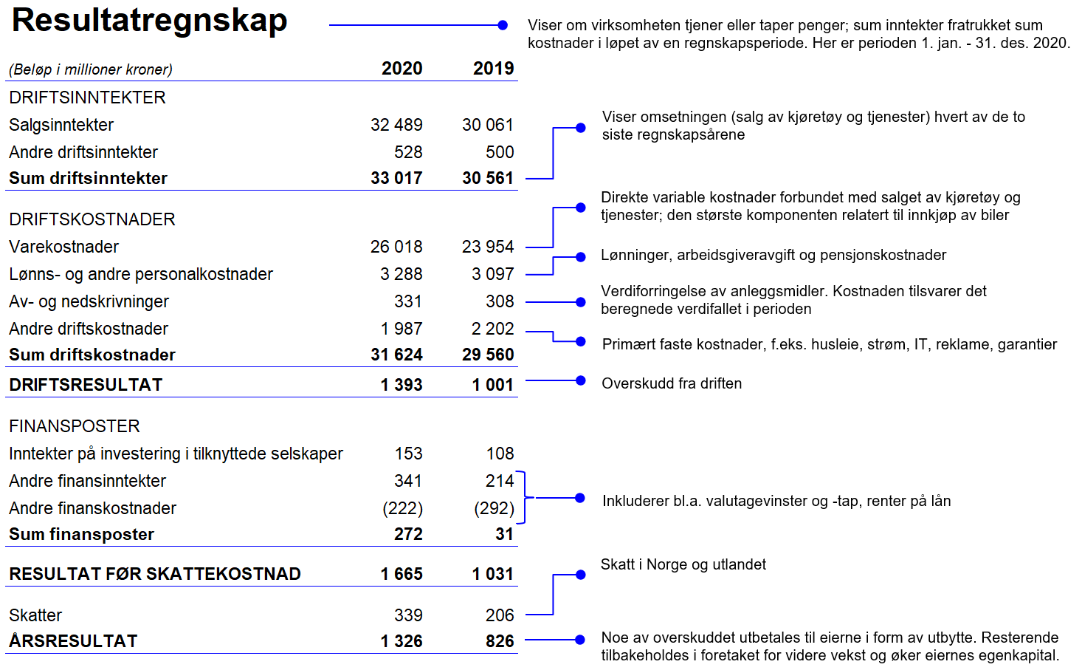
Eiendeler (E)
Egenkapital (EK)
Gjeld (G)
Noe av overskuddet utbetales til eierne i form av utbytte. Resten tilbakeholdes for videre vekst og øker eiernes egenkapital.
BUS101_Bedriftsøkonomiske sammenhenger
s. 26

Slide 27
Hva er Egenkapital (EK)?
NEI!
Er det bedriftens egen kapital?
Egenkapitalen er:
“DE USIKREDE PENGENE EIERNE HAR SKUTT INN I SELSKAPET”
(du kan tenke på det som en slags ‘gjeld’ til eierne)
… eller ganske enkelt verdien av eiendelene fra trukket verdien av gjelda
BUS101_Bedriftsøkonomiske sammenhenger
s. 27

Slide 28
Utgifter, kostnader og utbetalinger – ikke det samme
En utgift er en betalingsforpliktelse som gjengjeldelse for en vare eller tjeneste man har mottatt
Kostnad verdien av ressurser et foretak har brukt for å skape inntekter
En utbetaling er å dekke en betalingsforpliktelse
Utgifter, kostnader og utbetalinger er som regel ikke sammenfallende i tid. Utgifter og utbetalinger inntreffer på et eller annet tidspunkt, mens kostnader i de fleste tilfeller påløper over et tidsrom.
BUS101_Bedriftsøkonomiske sammenhenger
s. 28

Slide 29
Utgifter, kostnader og utbetalinger
Eksempel 1
En varebil fylles med 40 liter drivstoff til en pris på kr 25 per liter.
Nå har det oppstått en utgift (og en tilhørende betalingsforpliktelse).
Når det betales for tankfyllingen skjer det en utbetaling på kr 1 000
Når man senere kjører en tur med bilen og bruker for eksempel 10 liter, så utgjør (drivstoff-)kostnaden for akkurat denne turen kr 250.
BUS101_Bedriftsøkonomiske sammenhenger
s. 29

Slide 30
Utgifter, kostnader og utbetalinger
Eksempel 2
Den 1. november 2020 betaler en bedrift forsikringspremie for perioden 1. november 2020 til 31. mars 2021 med kr 30 000.
Anskaffelsen (utgiften) finner sted i november 2020, mens forbruket (kostnaden) skal fordeles jevnt over 5 måneder.
Når vi skal finne forsikringskostnaden for november og desember 2020, må utgiften periodiseres (henføres til den perioden den gjelder for).
Vi ser her at kostnaden blir kr 6 000 per måned (30 000/5), og dermed kr 12 000 samlet for november og desember 2020.
Det resterende beløpet på kr 18 000 overføres til år 2021 (de resterende kr 18 000 fordeles med kr 6 000 per måned for januar, februar og mars).
BUS101_Bedriftsøkonomiske sammenhenger
s. 30

Slide 31
Utgifter, kostnader og utbetalinger
Eksempel 3
I juli 2020 kjøper et foretak inn varer for kr 380 000. Lagerbeholdningen per 01.07.2021 var på kr 120 000, mens lagerbeholdningen per 31.07.2021 var verdsatt til kr 150 000.
Lageret økte i juli med kr 30 000. Det betyr at bedriften har kjøpt inn mer varer enn den har forbrukt (mao. forbrukt varer for kr 30 000 mindre enn det har anskaffet).
Vareforbruket (kostnaden) blir dermed kr 350 000 i juli. Skal vi finne resultatet for måneden, må vi måle kostnaden på kr 350 000 mot inntektene fra samme måned.
Lageret på kr 150 000 i dette enkle eksemplet blir overført til utgående balanse (UB) per 31.07.2021 og vil utgjøre inngående balanse (IB) per 01.08.2021.
Dersom vi hadde kjøpt inn mindre varer enn vi hadde solgt i juli, ville verdien av lageret ha sunket, og kostnaden for juli ville ha blitt større enn utgiften i juli. Dette bringer oss til «lagerlikningen»:
Varekostnad = IB varelager + varekjøp – UB varelager
Varekostnad = 120 000 + 380 000 – 150 000 = 350 000
BUS101_Bedriftsøkonomiske sammenhenger
s. 31

Slide 32
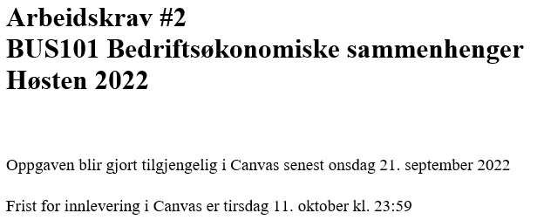
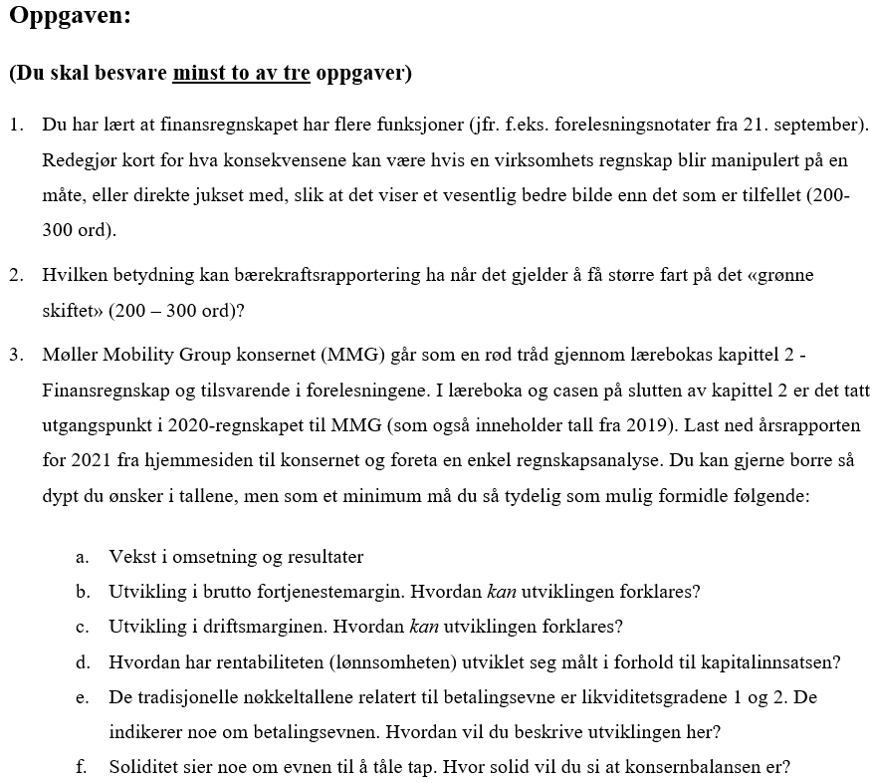
BUS101_Bedriftsøkonomiske sammenhenger
s. 32

Slide 33
Kjære bachelorstudenter,
Handelshøyskolen ønsker å invitere dere til et kurs om studieteknikk onsdag 28/9 fra klokken 12.15-13.30 i TU101. Dette vil være veldig nyttig for å få på plass gode studierutiner fra start av. Kurset holdes av Skrivesenteret ved NMBU.
Det vil bli servert pizza og brus, og derfor trenger vi din påmelding innen 26/9 via denne lenken: https://nettskjema.no/a/284428
Vi håper å se deg der!
BUS101_Bedriftsøkonomiske sammenhenger
s. 33

Slide 34
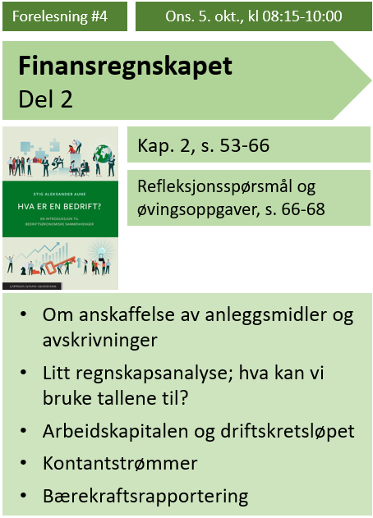
Forberedelse til neste forelesning (05/10)
BUS101_Bedriftsøkonomiske sammenhenger
s. 34

Slide 35
Takk for i dag!

